Slide 1
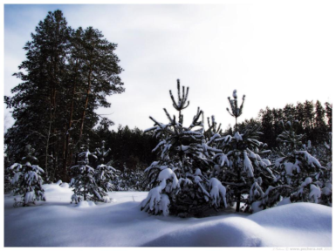
В гости к зиме
Интегрированный урок по окружающему миру и литературному чтению, 2 класс
Выполнила учитель начальных классов ГБОУ СОШ №222 «Петришуле» Иванова В. В.

Slide 2
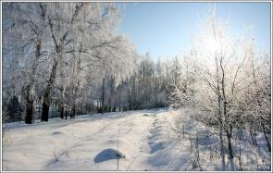
Признаки зимы
температура ниже ………….
солнце греет …………….
выпадают осадки в виде …………..
реки и озера покрыты ……………..
день становится короче, а ночь …………….
Закончи предложение.

Slide 3
Народная мудрость
Соедини начало и конец пословиц
Много снега - …
хлеба прибудет
Снег на полях - …
много хлеба
Снега надует - …
хлеб в закромах

Slide 4
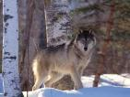
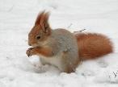
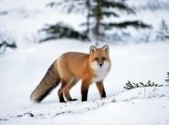
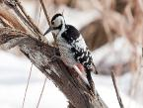
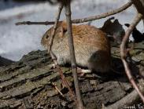
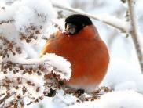
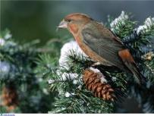
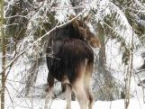
Жизнь животных зимой
Подумай, замирает ли лесная жизнь зимой?

Slide 5
Прочитайте отрывок из сказки
Г. Скребицкого «Четыре волшебника»
Сошлись как-то вместе четыре волшебника- живописца: Зима, Весна, Лето и Осень. Сошлись и заспорили: кто из них лучше рисует? И начали художники друг за другом разрисовывать землю, одевать в нарядные уборы леса, луга, поля .А в судьи себе выбрали Красное Солнышко. Первой взялась за свою волшебную кисть Зима. Ходит она по горам, по долинам, ходит в больших валенках, ступает тихо, неслышно. Белым, ровным слоем покрыл снег землю. Поля и лесные поляны теперь – как гладкие чистые страницы какой – то гигантской книги. И кто ни пройдет по ним, всяк распишется. «Здесь был такой – то» Днем идет снег. Кончится – страницы чистые. Утром придешь – белые страницы покрыты множеством таинственных значков, черточек, точек, ночью были тут разные лесные жители, ходили, прыгали, что – то делали. Кто был? Что делал?

Slide 6
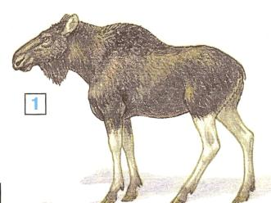
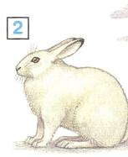
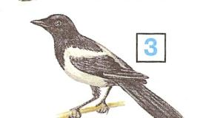
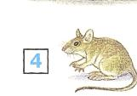
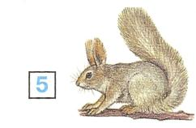
Чей след?

Slide 7
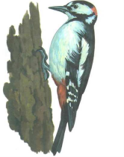
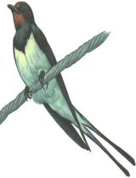
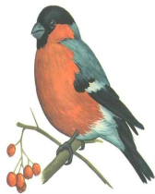
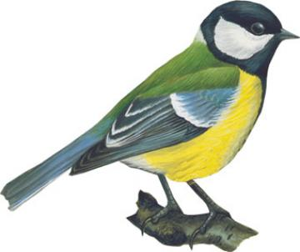
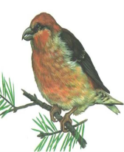
Найди зимующих птиц

Slide 8
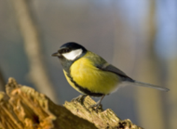
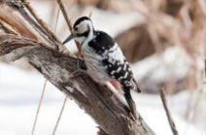
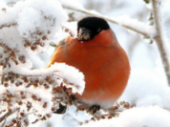
Верни птицам правильное название.
снегирь
клест
синичка
дятел

Slide 9
Закончи чтение отрывка сказки Г. Скребицкого. Сделай вывод, как проводят зиму лесные жители.
Под деревьями Зима расписала весь снег узором разных следов и следочков маленьких. А вот медвежьего следа нигде не видать, да и не мудрено: устроила Зимушка-Зима Топтыгину в чаще леса уютную берлогу, сверху укрыла мишеньку толстым снеговым одеялом: спи себе на здоровье! А он и рад стараться — из берлоги не вылезает. Поэтому медвежьего следа в лесу и не видать.
Но не одни только следы зверей виднеются на снегу. На лесной полянке, там, где торчат зелёные кустики брусники, черники, снег, будто крестиками, истоптан птичьими следочками.
Хороша получилась картина зимнего леса, не мёртвая, а живая! То серая белка перескочит с сучка на сучок, то пёстрый дятел, усевшись на ствол старого дерева, начнёт выколачивать семена из сосновой шишки. Засунет её в расщелину и ну клювом по ней колотить!
Живёт зимний лес. Живут заснеженные поля и долины. Живёт вся картина седой чародейки — Зимы. Можно её и Солнышку показать.

Slide 10
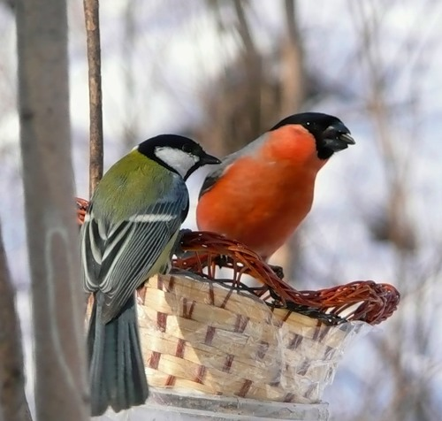
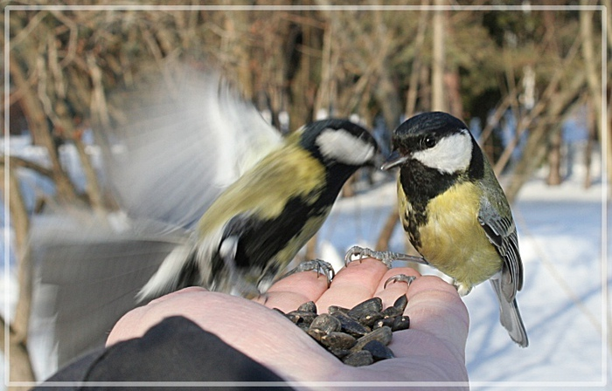
Как мы можем помочь животным в трудное зимнее время?
Покормите птиц зимой!
Пусть со всех концов
К вам слетятся, как домой,
Стайки на крыльцо.
Сколько гибнет их - не счесть,
Видеть тяжело.
А ведь в нашем сердце есть
И для птиц тепло.
Приучите птиц в мороз
К своему окну,
Чтоб без песен не пришлось
Нам встречать весну!

Slide 11
Использованная литература:
Скребицкий Г. А. Четыре художника. Москва, 1974
kniga.ru
images.yandex.ru

